Slide 1
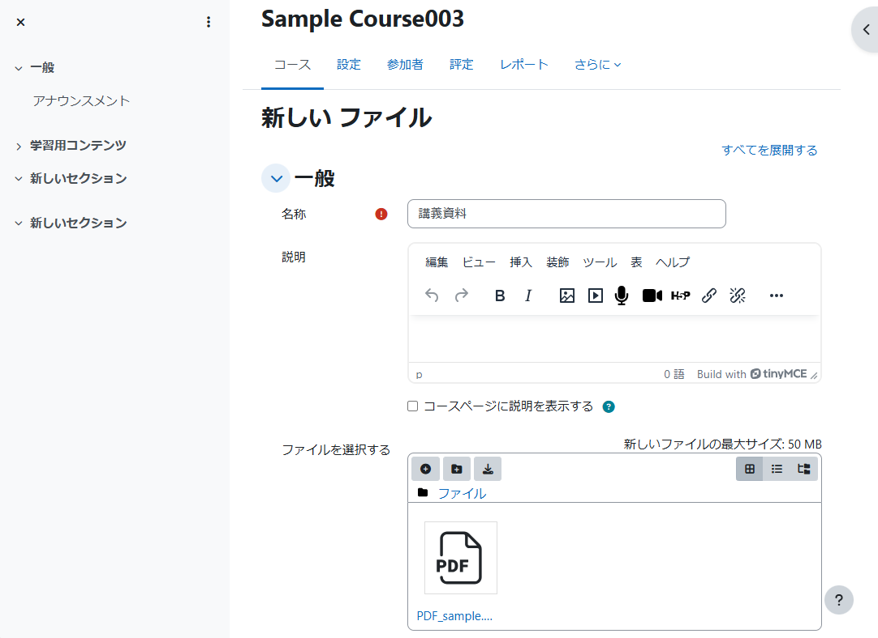

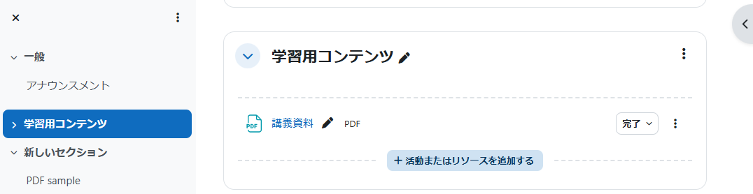

講義資料を配布したい（リソース：ファイル）
「活動とリソース：ファイル」を活用して、PDF、Word、PowerPointといったさまざまなファイル形式の資料を受講生に配布することができます。
「活動またはリソースを追加する」から「ファイル」を選択します。
名称を入力し、配布したいファイルを選択します。
必要に応じて利用制限の設定をします。
活動完了（設定しない/手動/条件）を設定します。
ファイルの場合、定められる条件は「閲覧」です。
「閲覧」とは、ファイルをクリックした時点で条件が満たされます。
実際にファイルの中身を見たかまでは判断できません。
保存します。
【参考】
ファイルはセクション上にドラッグ＆ドロップで追加することもできます。
追加後は設定編集画面を開き、利用制限や活動完了の設定をしましょう。
講義資料を配布したい（リソース：ファイル）

